Slide 1
8 класс
Сложноподчиненные предложения и их употребление в речи
Цель:
сформировать представление о сложноподчиненном предложении, его строении, ознакомить с правилами постановки знаков препинания в сложноподчиненном предложении;
развивать внимательность, логическое мышление;
воспитывать старательность.

Slide 2
Сложноподчиненными (по-укр.: складнопідрядними) называются предложения, которые состоят из главной и придаточной частей (по-укр.: головної та підрядної частин), неравноправных по смыслу и связанных подчинительными союзами что, чтобы, потому что, если, когда, как и т. д., а также словами других частей речи, выступающих в роли союзов. Придаточная часть служит для пояснения предмета и его признака; содержания действия, состояния; признака действия (место, время, причина, цель и др.)
определительная (по-укр.: означальна): Я побывал на выставке, которая открылась вчера. [ на выставке], какой? (которая ).
изъяснительная (по-укр.: з’ясувальна): Я сообщил, что вчера открылась выставка. [ сообщил], что? (что ).
обстоятельственная (по-укр.: обставинна): Я буду ждать там, где находится вход на выставку. [ там], где? (где ).

Slide 3
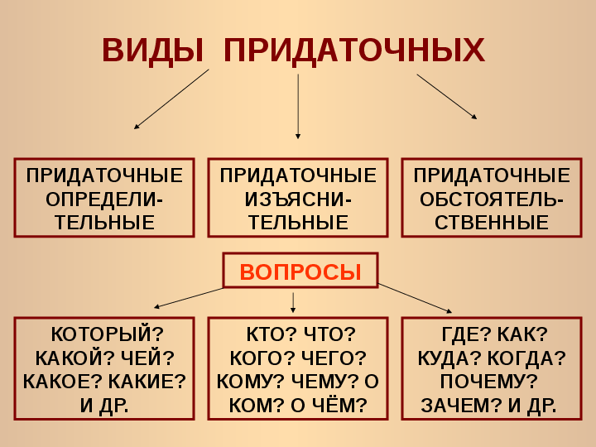

Slide 4
Лингвистическое исследование.
Сравните данные предложения и ответьте на вопросы.
Мы посетили картинную галерею,
и наши впечатления о ней запомнятся надолго.
В газете сообщили о том, что в городе открыли картинную галерею.
— Из скольких частей состоят предложения?
— Равноправны ли части по смыслу?
— Какими союзами связаны части
— Сделайте вывод о видах сложных предложений.
— Какая из частей сложноподчиненного предложения главная, а какая зависимая (придаточная)?
— Что поясняет придаточная часть в главной

Slide 5
Найдите сложноподчиненные предложения. Объясните с помощью постановки вопроса, что поясняет придаточная часть: 1) признак предмета; 2) содержание действия или состояния; 3) признак действия.
Подсказка: придаточные части, как правило, отвечают на вопросы второстепенных членов предложения — определения, дополнения, обстоятельства.
1. Одни и те же произведения искусства по-разному отражаются в нашей душе, и каждое поколение ищет в них новые эмоции. (Из газеты)
2. Наибольшей похвалы заслуживает тот архитектор, который умеет соединить в постройке красоту с удобством для жизни. (Д. Бернини)
3. Искусство заключается в том, чтобы найти необыкновенное в обыкновенном и обыкновенное в необыкновенном. (Д. Дидро)
4. Все на свете боится времени, а время боится пирамид. (В. Черняк)
5. Отрадная тишина стояла там, где величественное здание сливалось с вечерним небом.

Slide 6
На письме придаточная часть от главной отделяется запятой, а в устной речи — интонацией.
          Положение придаточной части относительно главной
          После главной: Мы продолжим путь в горы, если сохранится такая же погода ( при каком условии ? ).
          Перед главной: Если сохранится такая же погода, мы продолжим путь в горы ( при каком условии ? ).
          Внутри главной: Мы продолжим, если сохранится такая же погода, путь в горы ( при каком условии ? ).

Slide 7
Определите в предложениях с помощью вопросов главную и придаточную части. Какое место занимает придаточная часть относительно главной?
Объясните пунктограммы.
1. Чтобы пленяла красота, нужны ей ум и доброта. (О. Константинова)
2. Художник часто замечает то, чего мы совсем не видим. (К. Паустовский)
3. До тех пор, покуда есть на свете человечество, будет и искусство. (В. Стасов)

Slide 8
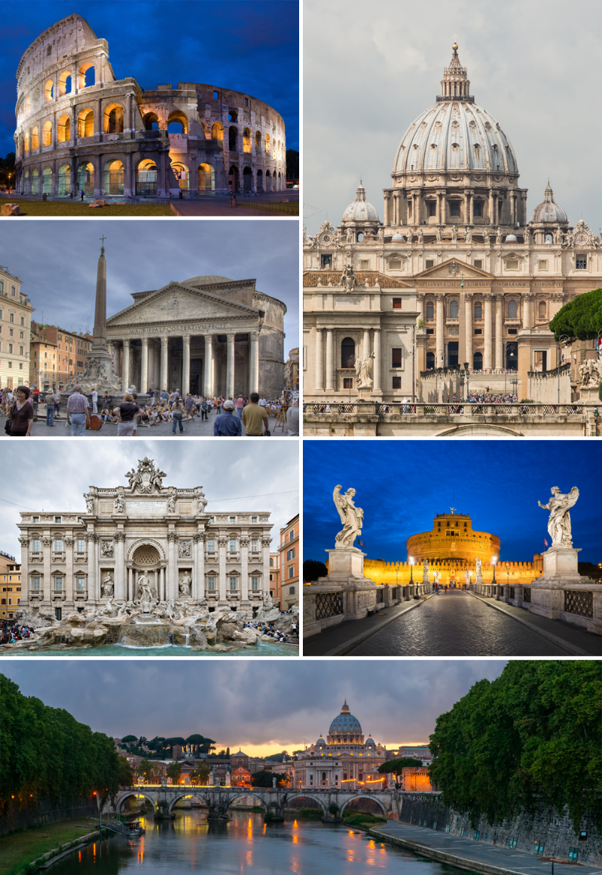
Выпишите из текста сложноподчиненные предложения. Прочитайте их, соблюдая надлежащую интонацию и объясняя пунктуацию.
Кто бывал в Риме, помнит современное здание аэропорта и проходящую через него развалину древней стены. Неповторимую красоту, которая запоминается, создает соседство алюминия и древнего кирпича. Оно дает сразу почувствовать: земля эта и люди ее имеют давнее прошлое. Весь город Рим необычайно красив, потому что в нем удивительно гармонично сочетаются современность и древность.
(По В. Пескову)

Slide 9
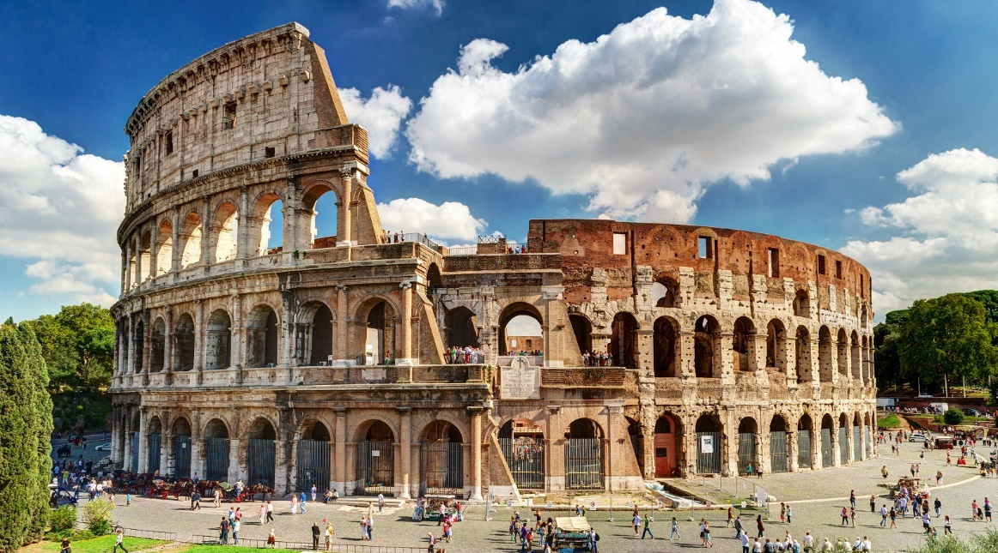
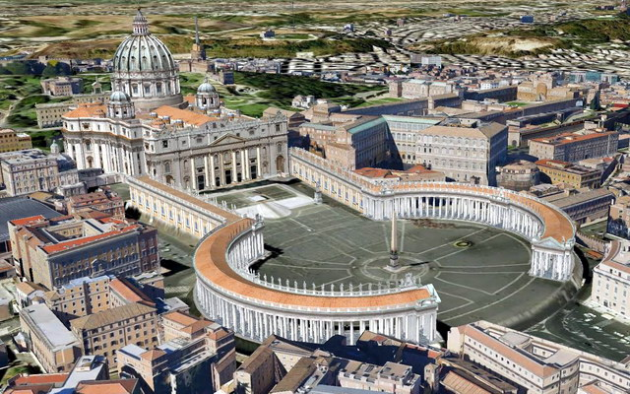
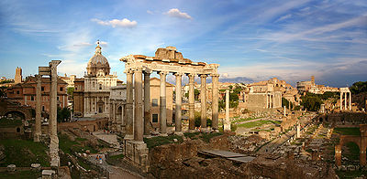
Подумайте, почему необходимо сохранять памятники архитектуры. Отвечая, употребляйте сложноподчиненные предложения.
Рим. Колизей
Рим. Собор Святого Петра
Римский форум.
В центре — колонны храма Сатурна

Slide 10
Домашнее задание
Выпишите из текста сложноподчиненные предложения, расставляя пропущенные знаки препинания. Подчеркните грамматические основы и поставьте вопрос от главной части к придаточной.
На высоком берегу раскинулся большой город. Это ближайший сосед древнего Киева — Чернигов. Те же белокаменные храмы и островерхие княжеские терема. Как будто младший брат, который ни в чем не хочет уступать старшему. Широко разлилась красавица Десна там, где впадает в нее маленькая речка с красивым названием — Стрижня. Здесь и возник город в незапамятные времена, о чем впервые упоминается в документах начала X века. Здесь находится сердце Чернигова — древний детинец*, который поражает мощью, красотой и величием. (По А. Лейкину)

Slide 11
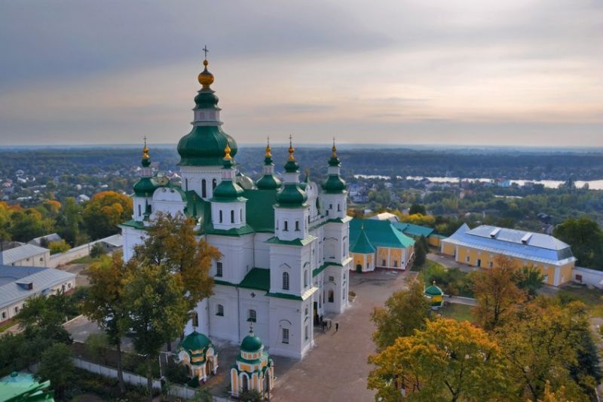
Детинец — одно из названий внутренней городской крепости.
Чернигов. Вид на Троицкий собор со стороны детинца

Slide 12
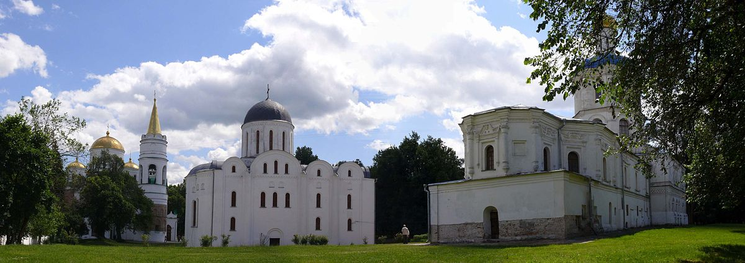
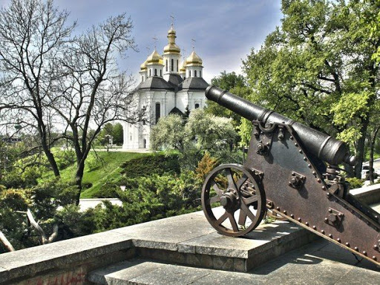
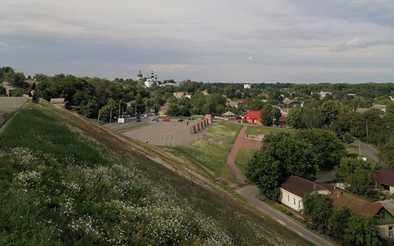
Черниговский вал ( Детинец )

Slide 13
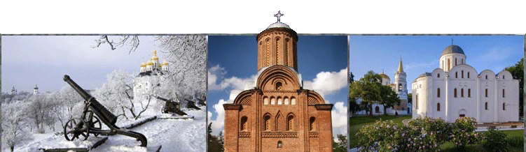
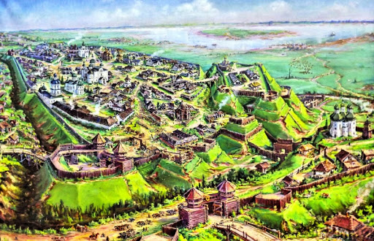

Slide 14
По учебнику:
Баландина Н. Ф. Русский язык (4-й год обучения) для общеобразовательных учебных заведений с украинским языком обучения : учебник для 8 класса общеобразоват. учеб. заведений / Н. Ф. Баландина, Е. Ю. Крюченкова. — Х. : Издательство «Ранок», 2016. — 256 с. : ил. Баландіна Н. Ф. Російська мова (4-й рік навчання) для загальноосвітніх навчальних закладів з навчанням українською мовою : підруч. для 8 класу загальноосвіт. навч. закладів / Н. Ф. Баландіна, О. Ю. Крюченкова. — Х. : Видавництво «Ранок», 2016. — 256 с. : іл.

